Slide 1

2
5
1
مراجعة
الدرس 4
الدرس 3
الدرس 2
الدرس 1

Slide 2






أيقونات توجيهية
توجيهات الأستاذ(ة)
تعيين تلميذ للإجابة
المرور بين الصفوف
عرض فيديو
المرور للشريحة الموالية بعد عرض الفيديو
العمل في ثنائيات

Slide 3

(ة)خاص بالأستاذ
برمجة الأسبوع الأول
الدرس 2
الدرس 1
التقنية الاعتيادية للطرح (5)
التقنية الاعتيادية للجمع (4)
الدرس4
الدرس3
حل المسائل (البحث عن عدد الأجزاء)
الضرب على السطر(3)
مراجعة
مراجعة وتثبيت دروس الأسبوع

Slide 4
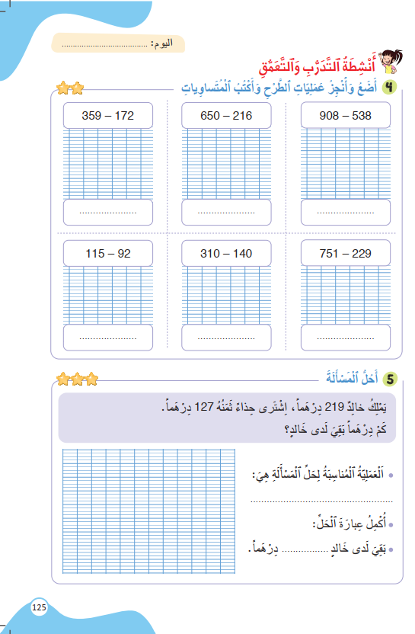
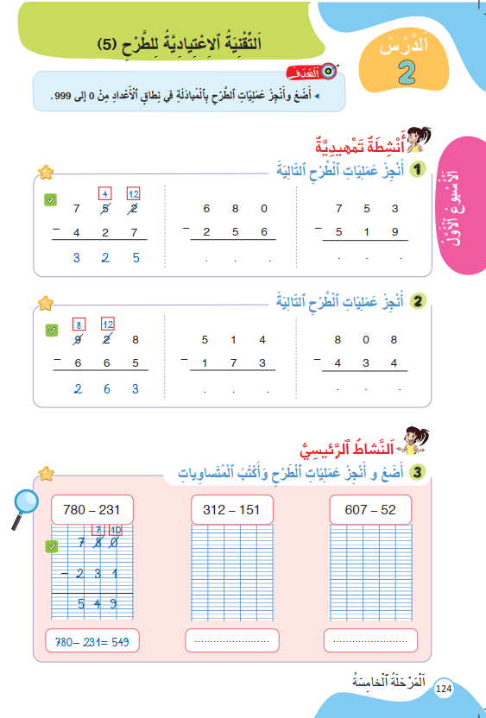
درس اليوم
(ة)خاص بالأستاذ
التقنية الاعتيادية للطرح (5)

Slide 5



(ة)خاص بالأستاذ
مراحل الدرس
1
افتتاح الدرس
1
15
1
2
نمذجة
10
1
ممارسة موجهة
3
15
1
ممارسة مستقلة
4
12
1
اختتام الدرس
5
3

Slide 6
(ة)خاص بالأستاذ
عند نهاية الدرس
على الأقل 80% من المتعلمين سيكونون قادرين على:
وضع وإنجاز عمليات طرح بالمبادلة في نطاق الأعداد من 0 إلى 999.

Slide 7

(ة)خاص بالأستاذ
افتتاح الدرس
1
تصحيح الواجب المنزلي
الحساب الذهني
أنشطة تمهيدية
1

Slide 8



مرحباً، سنتابع درسا جديدا مع مجد وندى.

Slide 9
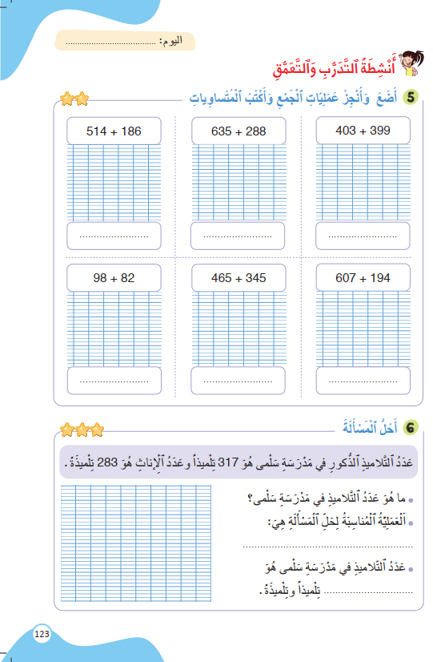
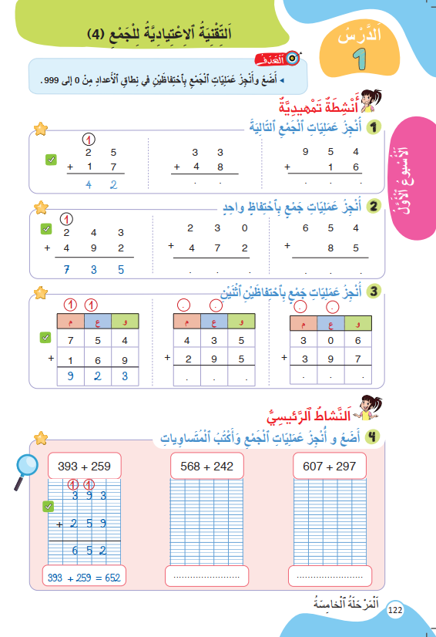
سنبدأ بتصحيح الواجب المنزلي، خذوا الكراسة ص 122 .

Slide 10
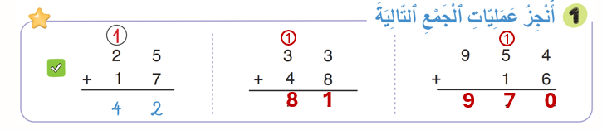
صححوا التمرين رقم 1 لديكم دقيقة.

Slide 11
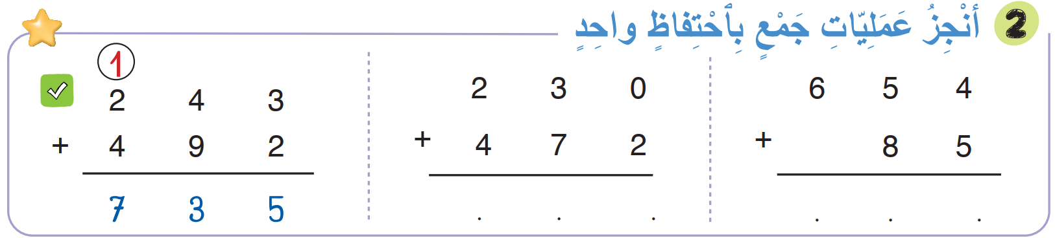
صححوا التمرين رقم 2 لديكم دقيقة.
1
1
7 0 2
7 3 9

Slide 12
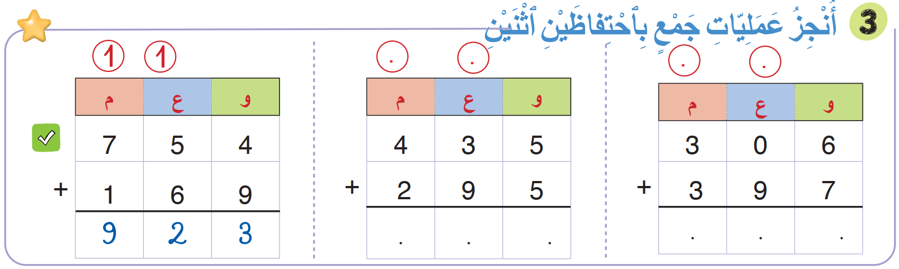
صححوا التمرين رقم 3 لديكم دقيقة.
1
1
1
1
7 3 0
7 0 3

Slide 13
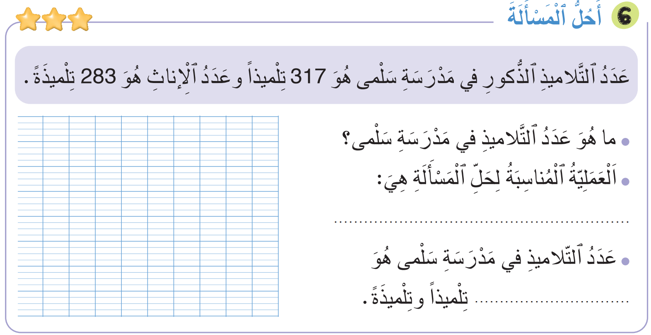
صححوا التمرين رقم 6 لديكم دقيقة.
1
1
3 1 7
+
2 8 3
317 + 283 = 600
6 0 0
600

Slide 14
(ة)خاص بالأستاذ
افتتاح الدرس
1
تصحيح الواجب المنزلي
الحساب الذهني
أنشطة تمهيدية
1

Slide 15


سنبدأ بالحساب الذهني. خذوا دفاتر البحث.

Slide 16


لديكم دقيقة واحدة لإنجاز هذه العمليات. دوّنوا النتيجة فقط في دفاتركم كما في المثال.
A
12 - 5 = …
مثالٌ :
A
7
اُكْتُبُوا فِي دَفاتِرِكُمْ:

Slide 17

عرض فيديو الحساب الذهني
14 - 6 = …..
8 - 8 = …..
10 - 9 = …..
15 - 7 = …..
8 - 2 = …..
18 - 9 = …..
13 - 4 = …..
9 - 5 = …..

Slide 18

صححوا. لديكم دقيقة واحدة
1
8
0
1
8
14 - 6 = …..
8 - 8 = …..
10 - 9 = …..
15 - 7 = …..
6
9
9
4
8 - 2 = …..
18 - 9 = …..
13 - 4 = …..
9 - 5 = …..

Slide 19
(ة)خاص بالأستاذ
افتتاح الدرس
1
تصحيح الواجب المنزلي
الحساب الذهني
أنشطة تمهيدية

Slide 20

خذوا الألواح.

Slide 21
ضعوا وأنجزوا هذه العملية على الألواح.
94 - 58

Slide 22
ارفعوا الألواح.

Slide 23

صححوا. من يشرح لنا كيف توصل إلى الجواب؟
8
14
9 4
94 - 58
-
5 8
3 6

Slide 24
ضعوا وأنجزوا هذه العملية على الألواح.
72 - 41

Slide 25
ارفعوا الألواح.

Slide 26
صححوا. من يشرح لنا كيف توصل إلى الجواب؟
7 2
72 - 41
-
4 1
3 1

Slide 27
(ة)خاص بالأستاذ
نمذجة
2
وضع وإنجاز عمليات طرح بالمبادلة في نطاق الأعداد من 0 إلى 999.

Slide 28

الآن سنتعلم كيف نضع وننجز عمليات طرح بالمبادلة في نطاق الأعداد من 0 إلى 999.

Slide 29

انتبهوا جيدا لشريط درس اليوم

Slide 30
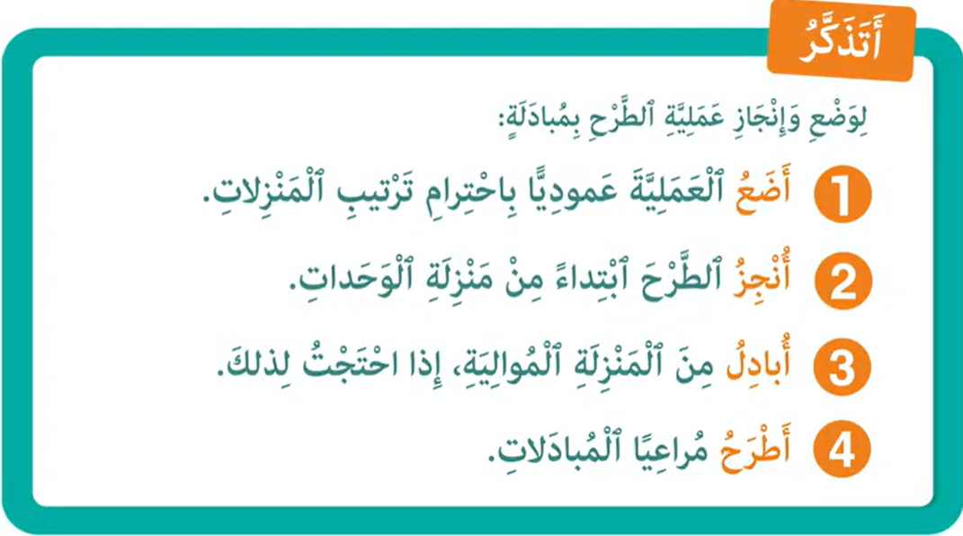
من يذكرنا بما تعلمناه مع مجد وندى؛

Slide 31
(ة)خاص بالأستاذ
ممارسة موجهة
3
النشاط 1
النشاط 2
النشاط 3

Slide 32
خذوا ألواحكم. سنضع وننجز عمليات طرح بالمبادلة في نطاق الأعداد من 0 إلى 999.

Slide 33
انتبهوا ، سننجز النشاط خُطْوَةً خطوة
738 - 64

Slide 34

ماذا نفعل في الخطوة الأولى؟
أَطْرَحُ مُراعِياً الْمُبادَلاتِ
4
أُبادِلُ إِنِ احْتَجْتُ لِذَلِكَ
3
أُنْجِزُ الْعَمَلِيَّةَ ابْتِداءً مِنَ الْوَحَداتِ
2
أَضَعُ الْعَمَلِيَّةَ
1
738 - 64

Slide 35
ضعوا العملية على الألواح.
أَطْرَحُ مُراعِياً الْمُبادَلاتِ
4
أُبادِلُ إِنِ احْتَجْتُ لِذَلِكَ
3
أُنْجِزُ الْعَمَلِيَّةَ ابْتِداءً مِنَ الْوَحَداتِ
2
أَضَعُ الْعَمَلِيَّةَ
1
738 - 64

Slide 36
ارفعوا الألواح.

Slide 37
صححوا. من يشرح لنا كيف توصل إلى الجواب؟
أَطْرَحُ مُراعِياً الْمُبادَلاتِ
4
أُبادِلُ إِنِ احْتَجْتُ لِذَلِكَ
3
أُنْجِزُ الْعَمَلِيَّةَ ابْتِداءً مِنَ الْوَحَداتِ
2
أَضَعُ الْعَمَلِيَّةَ
1
7 3 8
-
738 - 64
6 4

Slide 38
ماذا نفعل في الخطوة الثانية؟
أَطْرَحُ مُراعِياً الْمُبادَلاتِ
4
أُبادِلُ إِنِ احْتَجْتُ لِذَلِكَ
3
أُنْجِزُ الْعَمَلِيَّةَ ابْتِداءً مِنَ الْوَحَداتِ
2
أَضَعُ الْعَمَلِيَّةَ
1
7 3 8
-
738 - 64
6 4

Slide 39
أنجزوا العملية على الألواح ابتداء من الوحدات.
أَطْرَحُ مُراعِياً الْمُبادَلاتِ
4
أُبادِلُ إِنِ احْتَجْتُ لِذَلِكَ
3
أُنْجِزُ الْعَمَلِيَّةَ ابْتِداءً مِنَ الْوَحَداتِ
2
أَضَعُ الْعَمَلِيَّةَ
1
7 3 8
-
738 - 64
6 4

Slide 40
ارفعوا الألواح.

Slide 41
صححوا. من يشرح لنا كيف توصل إلى الجواب؟
أَطْرَحُ مُراعِياً الْمُبادَلاتِ
4
أُبادِلُ إِنِ احْتَجْتُ لِذَلِكَ
3
أُنْجِزُ الْعَمَلِيَّةَ ابْتِداءً مِنَ الْوَحَداتِ
2
أَضَعُ الْعَمَلِيَّةَ
1
7 3 8
-
738 - 64
6 4
. . 4

Slide 42
ماذا نفعل في الخطوة الثالثة؟
أَطْرَحُ مُراعِياً الْمُبادَلاتِ
4
أُبادِلُ إِنِ احْتَجْتُ لِذَلِكَ
3
أُنْجِزُ الْعَمَلِيَّةَ ابْتِداءً مِنَ الْوَحَداتِ
2
أَضَعُ الْعَمَلِيَّةَ
1
7 3 8
-
738 - 64
6 4
. . 4

Slide 43
قوموا بالمبادلة قبل إكمال عملية الطرح.
أَطْرَحُ مُراعِياً الْمُبادَلاتِ
4
أُبادِلُ إِنِ احْتَجْتُ لِذَلِكَ
3
أُنْجِزُ الْعَمَلِيَّةَ ابْتِداءً مِنَ الْوَحَداتِ
2
أَضَعُ الْعَمَلِيَّةَ
1
7 3 8
-
738 - 64
6 4
. . 4

Slide 44
ارفعوا الألواح.

Slide 45
صححوا. من يشرح لنا كيف توصل إلى الجواب؟
أَطْرَحُ مُراعِياً الْمُبادَلاتِ
4
أُبادِلُ إِنِ احْتَجْتُ لِذَلِكَ
3
أُنْجِزُ الْعَمَلِيَّةَ ابْتِداءً مِنَ الْوَحَداتِ
2
أَضَعُ الْعَمَلِيَّةَ
1
6
13
7 3 8
-
738 - 64
6 4
. . 4

Slide 46
ماذا نفعل في الخطوة الرابعة؟
أَطْرَحُ مُراعِياً الْمُبادَلاتِ
4
أُبادِلُ إِنِ احْتَجْتُ لِذَلِكَ
3
أُنْجِزُ الْعَمَلِيَّةَ ابْتِداءً مِنَ الْوَحَداتِ
2
أَضَعُ الْعَمَلِيَّةَ
1
6
13
7 3 8
-
738 - 64
6 4
. . 4

Slide 47
أكملوا العملية مع الانتباه للمبادلات.
أَطْرَحُ مُراعِياً الْمُبادَلاتِ
4
أُبادِلُ إِنِ احْتَجْتُ لِذَلِكَ
3
أُنْجِزُ الْعَمَلِيَّةَ ابْتِداءً مِنَ الْوَحَداتِ
2
أَضَعُ الْعَمَلِيَّةَ
1
6
13
7 3 8
-
738 - 64
6 4
. . 4

Slide 48
ارفعوا الألواح.

Slide 49
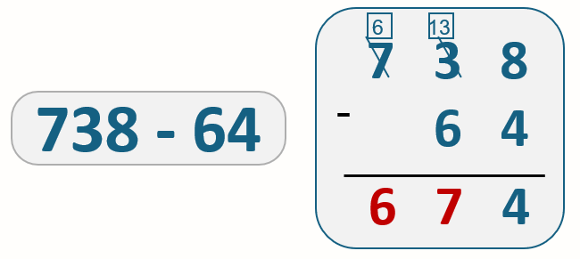
صححوا. من يشرح كيف توصل إلى الجواب؟
أَطْرَحُ مُراعِياً الْمُبادَلاتِ
4
أُبادِلُ إِنِ احْتَجْتُ لِذَلِكَ
3
أُنْجِزُ الْعَمَلِيَّةَ ابْتِداءً مِنَ الْوَحَداتِ
2
أَضَعُ الْعَمَلِيَّةَ
1

Slide 50
(ة)خاص بالأستاذ
ممارسة موجهة
3
النشاط 1
النشاط 2
النشاط 3

Slide 51
ضعوا وأنجزوا العملية على الألواح.
390 - 145

Slide 52
ارفعوا الألواح.

Slide 53
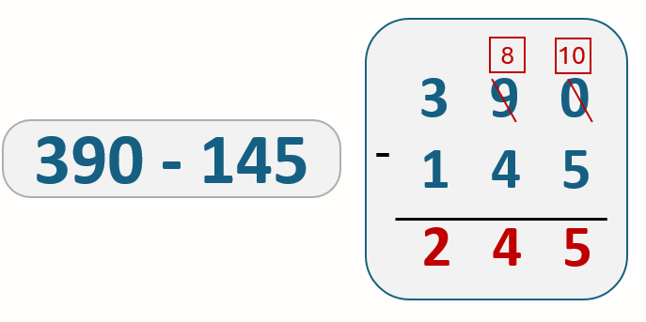
صححوا. من يشرح لنا كيف توصل إلى الجواب؟

Slide 54
(ة)خاص بالأستاذ
ممارسة موجهة
3
النشاط 1
النشاط 2
النشاط 3

Slide 55
الآن خذوا كراساتكم الصفحة 124

Slide 56

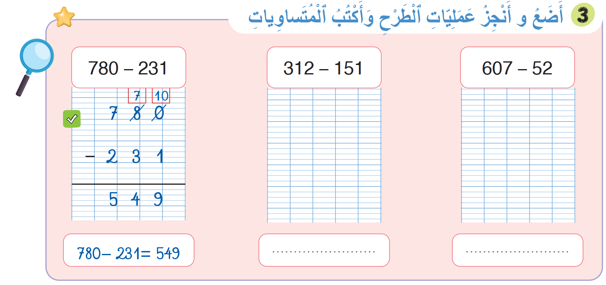

لديكم 4 دقائق لإنجاز هذا النشاط، سأمر بين الصفوف لمساعدتكم.
4

Slide 57

الآن؛ ستشتغلون في ثنائيات
كل واحد يقارن إنجازه مع زميله. تأكدوا أنكم اتبعتم الخطوات بشكل سليم.
لِنَتَذَكَّرْ

Slide 58

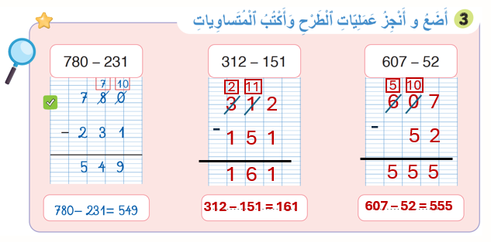
صححوا. لديكم دقيقة
1

Slide 59
(ة)خاص بالأستاذ
ممارسة مستقلة
4
أنجز بمفردي

Slide 60
على الصفحة 125 أنجزوا النشاط رقم 4 لديكم 8 دقائق.
سأمر بين الصفوف لأقدم المساعدة إليكم وأدون ملاحظاتي في كراساتكم.
8

Slide 61
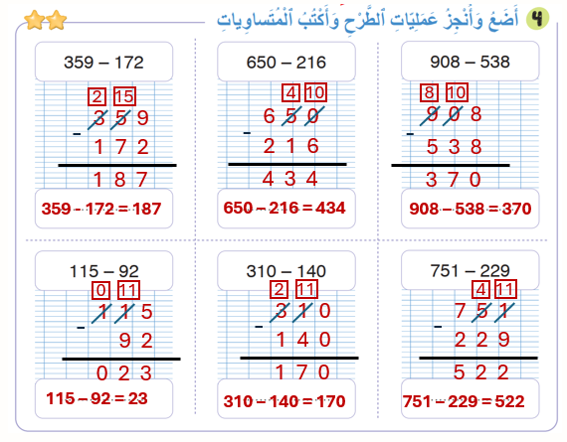
صححوا. لديكم دقيقة
1

Slide 62
(ة)خاص بالأستاذ
اختتام الدرس
5

Slide 63
انتبهوا جيدا! أكملوا في المنزل الأنشطة التي لم نقم بإنجازها في الصفحتين 124 و 125

Slide 64
إلى اللقاء. في الحصة القادمة، سنقوم بتصحيح الأنشطة المنجزة في المنزل.

Slide 65

(ة)خاص بالأستاذ
بناء على إنجازات المتعلمين خلال الممارسة المستقلة
ما تقديرك لنسبة التحكم في هدف الدرس؟
تسجل النسبة على صفحة اليوم من مذكرة الأستاذ.

